Slide 1

Методы и алгоритмы шифрования в системах мобильной связи
Доклад подготовили студенты 2 курса, 7 группы факультета информационных технологий Ильин Н. С. Тышкевич Р. А.
Руководитель: Доц. Буснюк Н. Н.

Slide 2
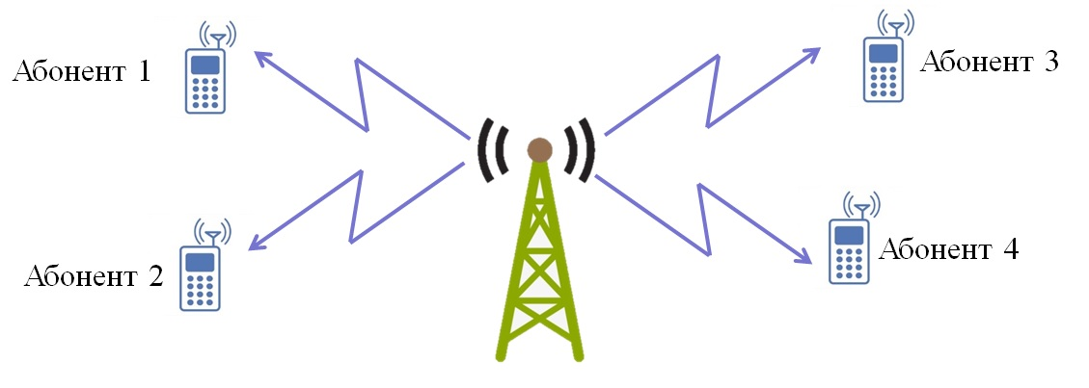

Slide 3
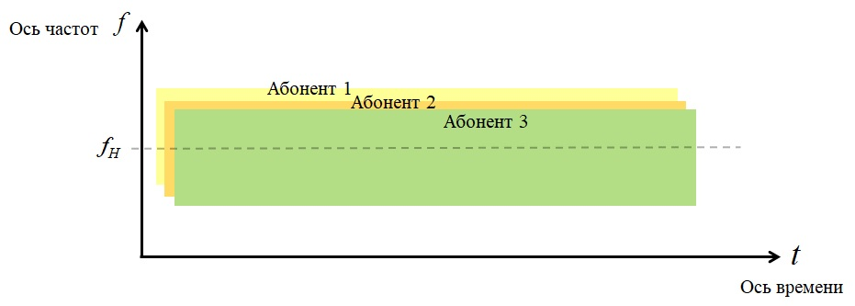
Кодовое разделение каналов CDMA. Коды Уолша.

Slide 4
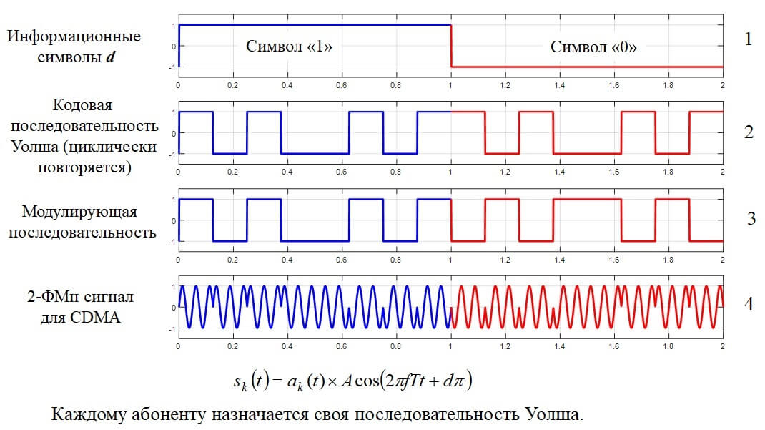

Slide 5
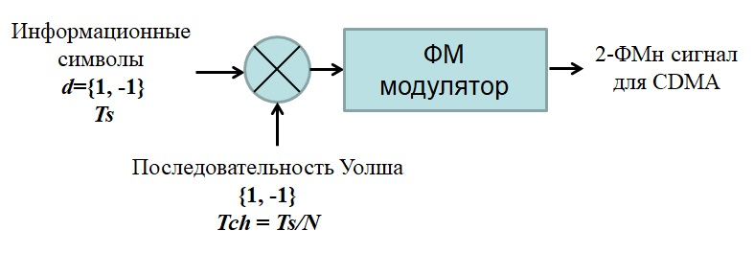

Slide 6
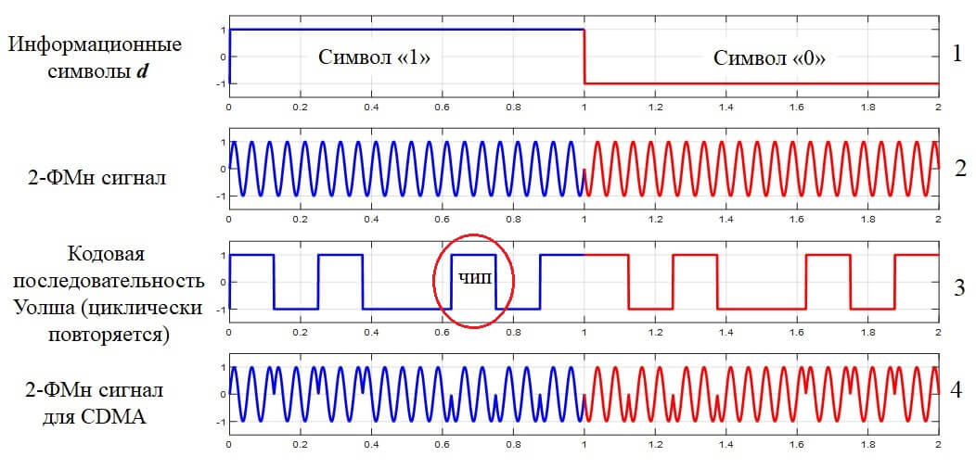

Slide 7
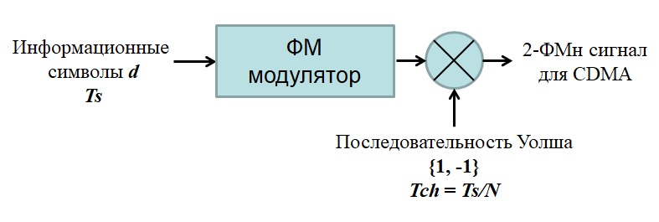

Slide 8
Метод шифрования A5/1

Slide 9
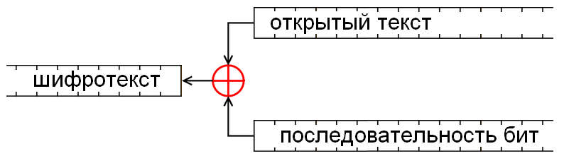
Потоковое шифрование

Slide 10
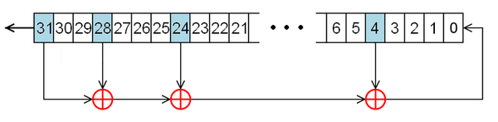

Линейный регистр сдвига с обратной связью(далее - РСЛОС)

Slide 11
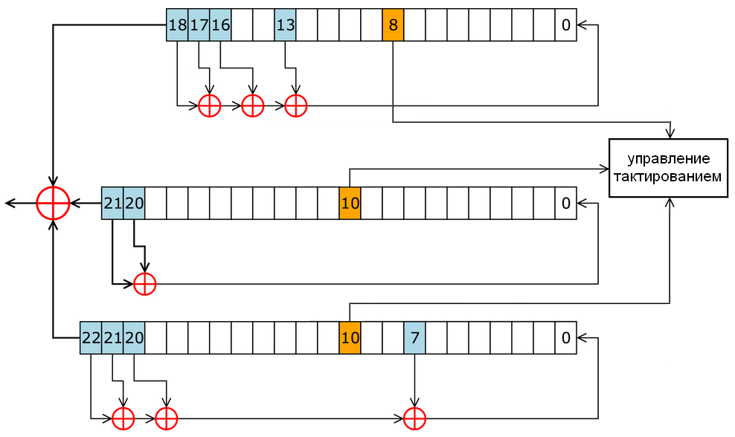
X¹⁹ + X¹⁸ + X¹⁷ + X¹⁴ + 1 для R1,
X²² + X²¹ + 1 для R2 и
X²³ + X²² + X²¹ + X⁸ + 1 для R3;
F = x&y|x&z|y&z, где & — булево AND, | - булево OR, а x, y и z — биты синхронизации R1, R2 и R3 соответственно

Slide 12
Спасибо за внимание!

